Slide 1
Pemanfaatan CORS

Slide 2
IGS (International GNSS Service) adalah suatu organisasi internasional yang merupakan kumpulan dari agensi di seluruh dunia yang mengumpulkan sumber dan data permanen dari stasion GNSS dan memelihara sistem GNSS. IGS menyediakan data dan produk berkualitas tinggi yang digunakan untuk kepentingan penelitian ilmiah, aplikasi multidisiplin, pendidikan, yang merupakan salah satu komponen kunci penghubung ke ITRF sebagai kerangka realisasi sistem koordinat referensi global. Setiap negara berkontribusi dalam IGS dengan membangun stasiun-stasiun IGS di seluruh dunia dan saat ini IGS menangani dua stasiun GNSS, yaitu GPS dan GLONASS.

Slide 3
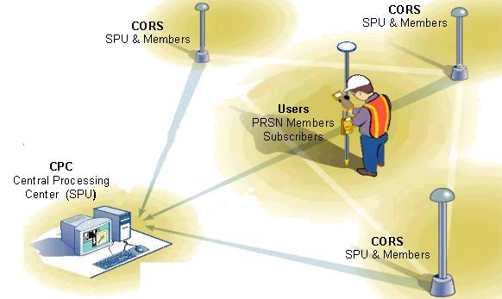

Slide 4
CORS (Continuously Operating Reference Stations) adalah suatu teknologi berbasis GNSS yang berwujud sebagai suatu jaring kerangka geodetik yang pada setiap titiknya dilengkapi dengan receiver yang mampu menangkap sinyal dari satelit-satelit GNSS yang beroperasi secara kontinyu 24 jam per hari, 7 hari per minggu dengan mengumpulkan, merekam, mengirim data, dan memungkinkan para pengguna memanfaatkan data untuk penentuan posisi, baik secara post-processingmaupun real-time.

Slide 5
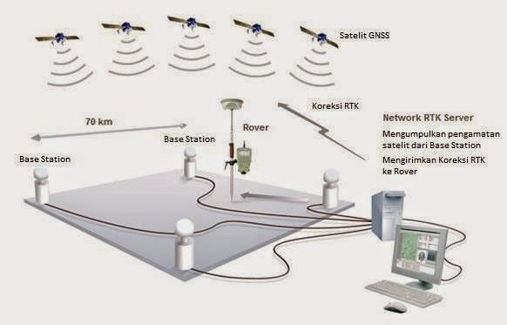

Slide 6
CORS pertama kali dikembangkan di Amerika Serikat sejak Oktober 2001 oleh The National Geodetic Survey (NGS) yang merupakan bagian dari NOAA (National Oceanic and Atmospheric Administration) dan mulai dioperasikan secara kontinyu sejak November 2005. Kini CORS mulai merambah dan banyak digunakan oleh negara-negara maju di Eropa, Australia, Korea, bahkan Irak, untuk berbagai aplikasi dan keperluan tak hanya dalam bidang geodesi, tetapi juga dalam bidang geofisik, survey dan pemetaan, GIS, navigasi, militer, meteorologi, dan lain-lain.

Slide 7
CORS menyediakan data pengamatan kode (C/A, P1, dan P2) dan data fase (L1 dan L2), GPS ephemerides, dan koreksi untuk DGPS, model ionosfir, troposfer, dan lain-lain. Data yang diamati dapat diatur dan disesuaikan dengan keperluan. Data dapat disimpan per jam atau per hari, dengan selang waktu pengamatan per 1 detik, 5 detik, 10 detik, 15 detik, dan 30 detik, kemudian dikirim melalui jarring telekomunikasi berkecepatan tinggi ke pusat pengendali jaringan untuk selanjutnya disimpan, didistibusikan, atau diolah untuk kepentingan lainnya. Selain menyediakan data-data tersebut, CORS juga menyediakan layanan untuk pengolahan data GPS secara online, transformasi datum, sistem proyeksi, dan penentuan tinggi ortometrik, yang semuanya dapat diakses dalam waktu 15 menit sejak pengguna mengirimkan data yang ingin diolah sampai data selesai diolah dan dikirimkan langsung melalui email kepada pengguna.

Slide 8
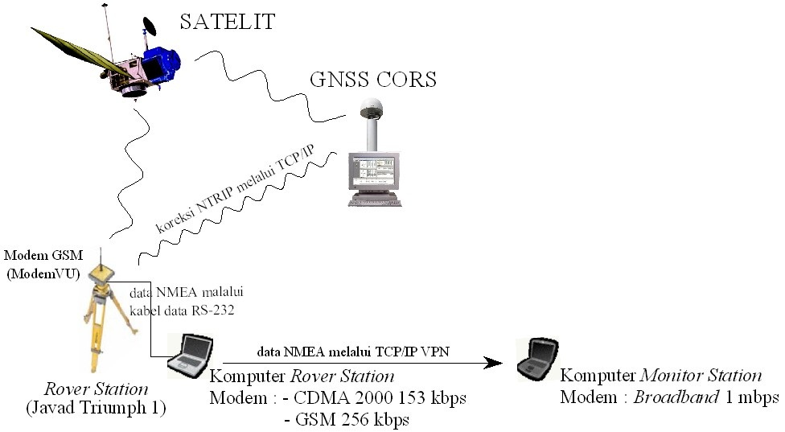
Sistem pemantauan yang dibangun dalam penelitian ini terdiri atas 3 komponen utama yaitu; stasiun GNSS CORS, rover station dan monitor station. Stasiun GNSS CORS yang digunakan dalam penelitian ini adalah CORS GMU1 milik Jurusan Teknik Geodesi Fakultas Teknik UGM. Rover station yang digunakan terdiri atas 1 unit receiver GNSS double frequency merk Javad Triumph 1 (frekuensi 1 Hz, dilengkapi modem GSM), komputer dan modem internet. Monitor station terdiri atas sebuah komputer dan modem internet. Desain sistem pemantauan dan komunikasi data secara lengkap disajikan pada Gambar diatas

Slide 9
GNSS-CORS melayani klien yang melakukan pengukuran GNSS (GPS, GLONASS) dengan metode deferensial (data kode) dan RTK (data fase). Untuk dapat mengakses GNSS-CORS, receiver klien harus dilengkapi dengan sambungan internet untuk maksud komunikasi data dari stasiun GNSS-CORS ke receiver klien. Dalam hal ini data GNSS-CORS tersedia melalui web dalam format RINEX (Receiver Independent Exchange) maupun streaming NTRIP (Networked Tranport RTCM via Internet Protocol). NTRIP adalah sebuah metode untuk mengirimkan koreksi data GPS/GLONASS (dalam format RTCM) melalui internet. RTCM sendiri adalah kependekan dari Radio Technical Commission for Maritime Services, yang merupakan komite khusus yang menentukan standard radio navigasi dan radio komunikasi maritim internasional. Data format RINEX disediakan untuk pengolahan data secara post-processing sedangkan data NTRIP untuk pengamatan posisi secara real-time

Slide 10
